Slide 1
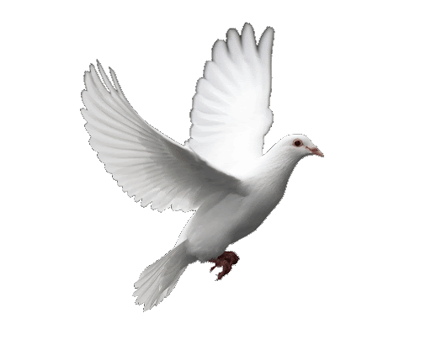
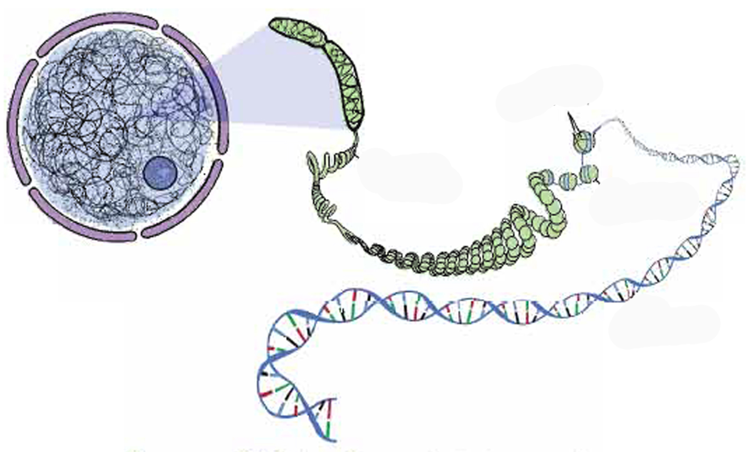
মুজিব শতবর্ষে আজকের ক্লাসে সবাইকে
স্বাগতম

Slide 2
পরিচিতিঃ
খান ইমামুল ইসলাম
সহকারী শিক্ষক( বিজ্ঞান)
গোহালা টি,সি,এ,এল,উচ্চ বিদ্যালয়,মুকসুদপুর,গোপালগঞ্জ।
মোবাইলঃ ০১৭১১২২২৯৩৪

Slide 3
পাঠপরিচিতি
শ্রেণিঃ- ৯ম/ ১০ম
বিষয়ঃ- বিজ্ঞান
অধ্যায়ঃ- একাদশ
সময়ঃ- ৪৫ মিনিট

Slide 4
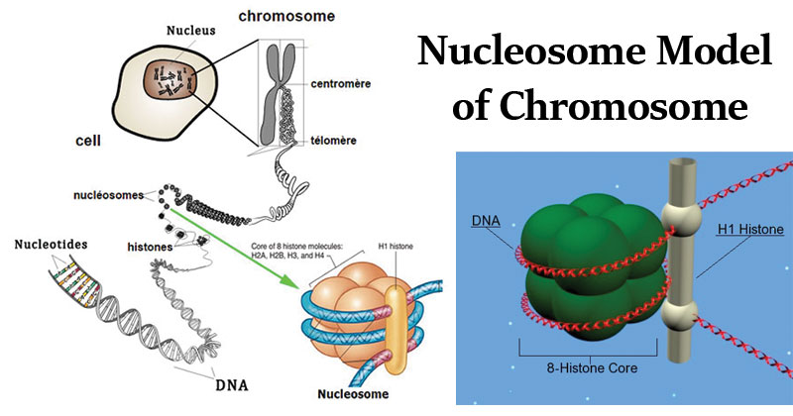

Slide 5
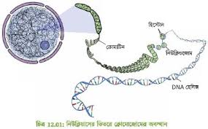

Slide 6
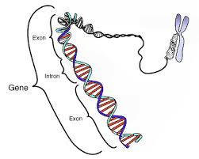
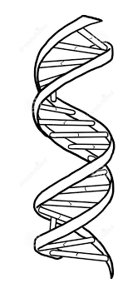

Slide 7
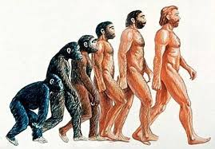

Slide 8
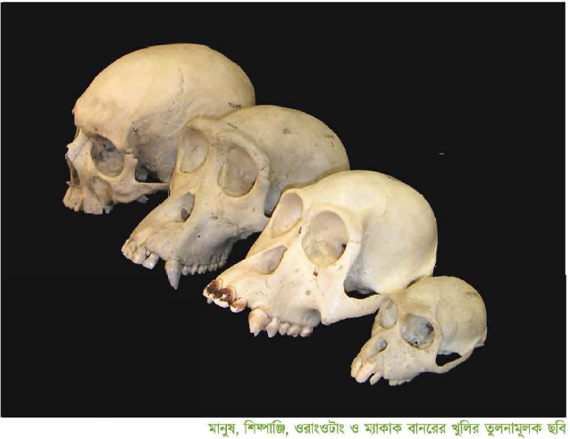
আজকের পাঠ
জীবের বংশগতি ও বিবর্তন

Slide 9
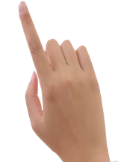
শিখনফল
এই পাঠ শেষে শিক্ষার্থীরা:-
1. বংশগতির ধারণা ব্যাখ্যা করতে পারবে।
2. বংশপরম্পরায় চারিত্রিক বৈশিষ্ট্য বহনকারী উপাদানসমূহ সম্পর্কে বর্ণনা করতে পারবে।
3. চারিত্রিক বৈশিষ্ট্য বংশপরম্পরায় স্থানান্তর ব্যাখ্যা করতে পারবে।

Slide 10
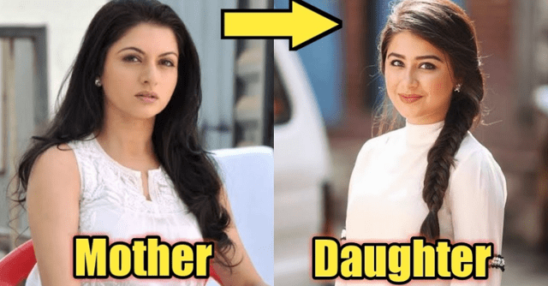
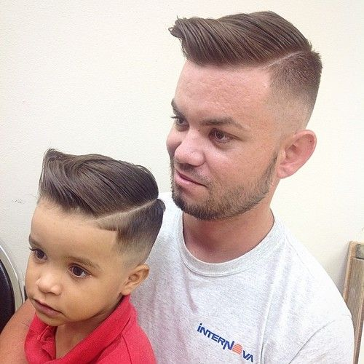
বংশগতি কী ?
বংশগতি হল বাবা-মা হতে সন্তান-সন্ততিতে জীনগত বৈশিষ্ট্য স্থানান্তরিত হওয়া যার মাধ্যমে বাবা-মায়ের সাথে সন্তানের অনেক সামঞ্জস্যতা দেখা যায়।

Slide 11
মানবদেহে আমরা সবসময় দেখি যে সন্তানের চেহারা বাবা/মায়ের মত হয় বা বাবার মত ছেলেমেয়ের চুল, নাক বা শরীরের অন্য যে কোন অংশ বাবা-মা/দাদা-দাদির সাথে মিলে যায়। বংশগতির জন্যই এমনটা হয়ে থাকে। স্বকীয় বৈশিস্ট্যগুলি পরবর্তী প্রজন্মে প্রায় অবিকলভাবে স্থানান্তরিত হয়ে থাকে।

Slide 12
জোড়ায় কাজ
সময় : 5 মি
বংশগতি কাকে বলে?

Slide 13
বংশপরম্পরায় চারিত্রিক বৈশিষ্ট্য বহনকারী উপাদানসমূহ কয়টি ও কী কী?
৪ টি
ক্রোমোজোম
ডিএনএ (DNA)
আরএনএ (RNA)
জিন

Slide 14
একক কাজ
সময় : ২ মি
বংশপরম্পরায় চারিত্রিক বৈশিষ্ট্য বহনকারী উপাদানসমূহ কয়টি ও কী কী?

Slide 15
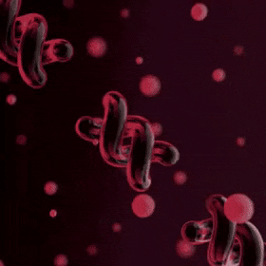
ক্রোমোজোম কী?
ক্রোমোজোম বংশগতির প্রধান উপাদান। বিজ্ঞানী Strasburger ১৮৭৫ সালে সর্বপ্রথম এটি আবিস্কার করেন। এটি কোষের নিউক্লিয়াসের নিউক্লিওপ্লাজমে পাওয়া যায় এবং ক্রোমাটিন তন্তু দ্বারা গঠিত। প্রজাতির বৈশিস্ট্যভেদে ২-১৬০০ পর্যন্ত ক্রোমোজোম পাওয়া যায়। সাধারনত দৈর্ঘ্য ৩.৫ থেকে ৩০ মাইক্রন এবং প্রস্থ ০.২-২.০ মাইক্রন হয়ে থাকে (১ মাইক্রন=১/১০০০ মিমি)। ক্রোমোজোমের কাজ হল মাতা-পিতা থেকে জীন সন্তানসন্ততিতে বহন করা।

Slide 16
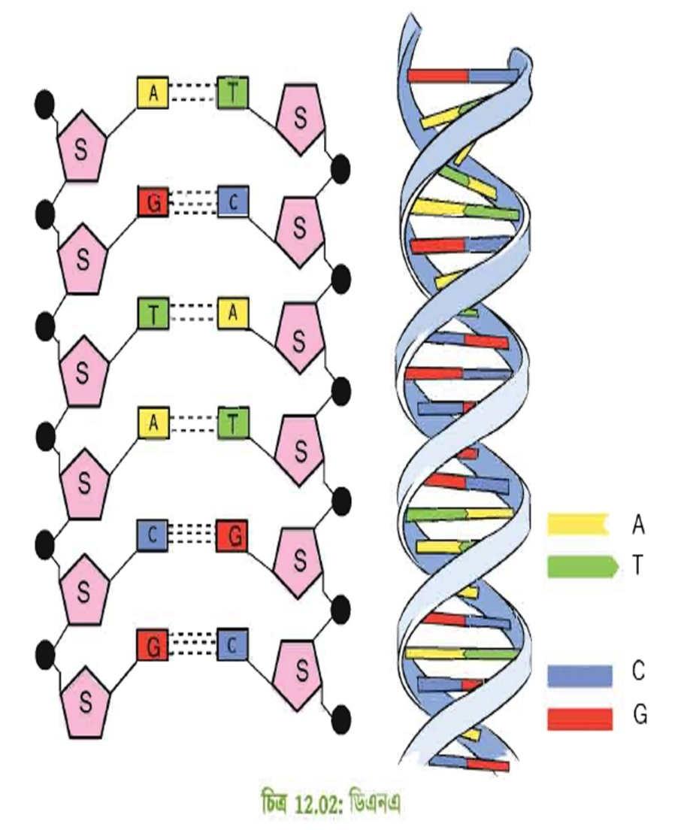
ডিএনএ (DNA) কী?
ডিএনএ (DNA) হল (Deoxyribo Nucleic Acid). এটি সাধারণত দ্বিসূত্রক পলিনিউক্লিওটাইড এর সর্পিলাকার গঠন। এর একটি সূত্র অন্যটির বিপরীত ও পরিপূরক। এতে পাঁচ কার্বন বিশিষ্ট শর্করা, নাইট্রোজেন বেস, ও অজৈব ফসফেট থাকে। নাইট্রোজেন বেস ২ প্রকার, পিউরিন ও পাইরিমিডিন। এডিনিন(A) ও গুয়ানিন(G) বেস হল পিউরিন থায়মিন(T) ও সাইটোসিন(C) হল পাইরিমিডিন। একটি সূত্রের এডিনিন অন্য সুত্রের থাইমিন এর সাথে ২ টি হাইড্রোজেন বন্ড দ্বারা যুক্ত এবং একটি সূত্রের গুয়ানিন অন্য সূত্রের সাইটোসিনের সাথে ৩ টি হাইড্রোজেন বন্ড দ্বারা যুক্ত। ১৯৫৩ সালে ওয়াটসন ও ক্রিক সর্বপ্রথম ডি.এন.এ (DNA) এর দ্বি সূত্রক কাঠামো এর বর্ণনা দেন। হেলিক্সের প্রতিটি পূর্ণ ঘূর্ণন ৩.৪ nm (৩৪Å)

Slide 17
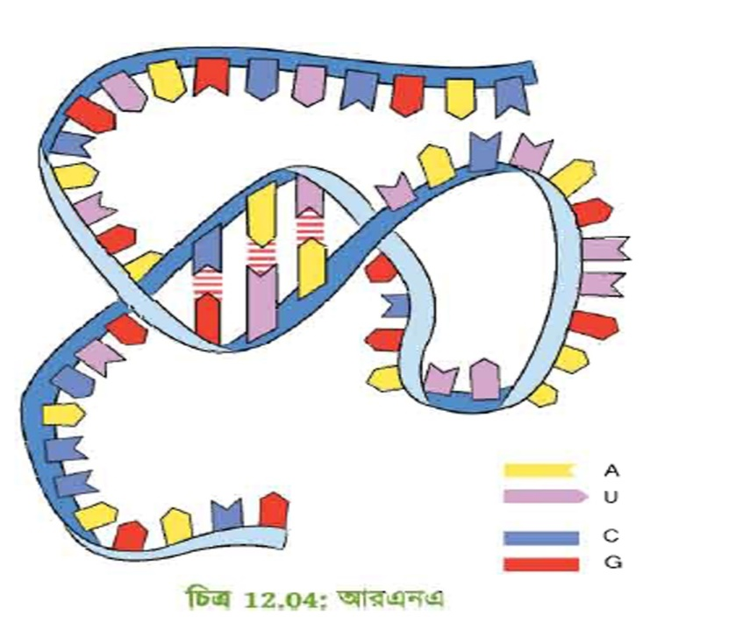
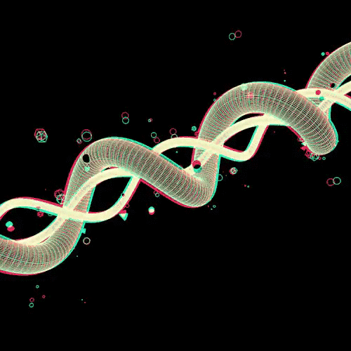
আরএনএ (RNA) কী ?
আরএনএ (RNA) হল Ribonucleic Acid । সাধারণত RNA হল একসূত্রক, কিন্তু কিছু ব্যতিক্রম ভাইরাস যেমনঃ TMV, Yellow Mosaic Virus, Influenza Virus হল দ্বিসূত্রক। এতে পাঁচ কার্বন বিশিষ্ট রাইবোজ শর্করা, অজৈব ফসফেট, ও নাইট্রোজেন বেস (এডিনিন, গুয়ানিন, সাইটোসিন ও ইউরাসিল) থাকে। RNA তে থায়ামিন থাকে না এর পরিবর্তে ইউরাসিল থাকে।

Slide 18
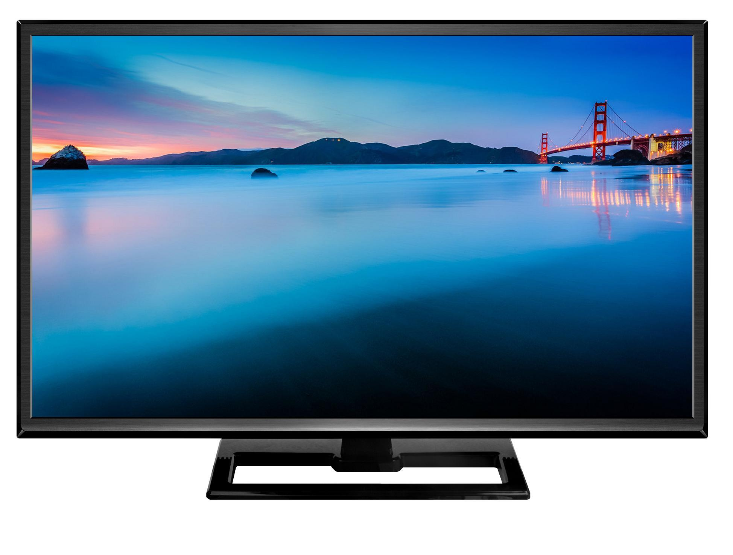
জিন কী ?
চল আমরা একটি ভিডিও দেখি
জীবের সকল বৈশিস্ট্য নিয়ন্ত্রণকারী এককের নাম জিন। জিনগুলো ক্রোমোজোম এর উপর অবস্থিত এবং সাধারণত ডি এন এ দিয়ে তৈরি। সাধারণত একটি বৈশিষ্ট্যের সাথে এক বা ততোধিক জিন যুক্ত থাকতে পারে। মাল্টি সাব ইউনিট প্রোটিন কমপ্লেক্স এর সাথে একাধিক জিন যুক্ত থাকে। বিভিন্ন জীবে জিনের সংখ্যা বিভিন্ন। তবে একই প্রকৃতির জীবে তা সাধারণত একই থাকে। মাতাপিতা থেকে প্রথম জেনারেশনে (F1) যে বৈশিষ্ট্য প্রকাশ পায় তাকে প্রকট (Dominant) বৈশিষ্ট্য এবং এই বৈশিষ্ট্য প্রকাশে দায়ী জিনকে প্রকট জিন বলে। তবে ২য় জেনারেশনে (F2) এক চতুর্থাংশ জীবে প্রচ্ছন্ন (Recessive) বৈশিষ্ট্য প্রকাশ পায়।

Slide 19
দলীয় কাজ
সময় : 8 মি
‘ক’ দল : ক্রোমোজোম কী ?
‘খ’ দল : আরএনএ (RNA) কী ?
‘গ’ দল : ডিএনএ (DNA) কী ?
‘ঘ’ দল : জিন কী ?

Slide 20
মূল্যায়ন
► বংশগতির ভৌত ভিত্তি কোনটি ?
ভূল
ভূল
ভূল
খ) ক্রোমোজোম
সঠিক
ক) জিন
গ) DNA
ঘ) নিউক্লিয়াস
► দুইটি হাইড্রোজেন বন্ড দ্বারা কোনগুলো যুক্ত থাকে?
ভূল
ভূল
সঠিক
ভূল
i. এডিনিন ii. গুয়ানিন iii. থায়ামিন
নিচের কোনটি সঠিক ?
ক) i ও ii
খ) i ও iii
গ) ii ও iii
ঘ) i, ii ও iii

Slide 21
বাড়ির কাজ
নিচের প্রশ্নগুলো শিখে লিখে নিয়ে আসবে।
১। আরএনএ বলতে কী বুঝ ?
২। ক্রোমোজোমকে বংশগতির ভৌত ভিত্তি বলা হয় কেন ?
3। চারিত্রিক বৈশিষ্ট্য বংশপরম্পরায় স্থানান্তর ব্যাখ্যা কর।

Slide 22
সবাইকে
ধন্যবাদ

